Slide 1

Happy House
서울 12반 진상우
서울 12반 신성은
Team 2
ⓒSaebyeol Yu. Saebyeol’s PowerPoint

Slide 2
목차
01
02
03
04
팀원 소개
개발 진행 일정
주제 및 개요
기능 및 구현
시연 화면
시스템 구조
사용 기술

Slide 3

1
팀원 소개 개발 일정

Slide 4


Part 1
팀원 소개
팀장: 서울 12반 진상우
역할: 프론트 엔드
팀원: 서울 12반 신성은
역할: 백 엔드

Slide 5
Part 1
개발 진행 일정
5월 19일 (목)
5월 23일 (월)
5월 25일 (수)
5월 27일 (금)
전체적인 기본 틀 마련 기본기능(회원, 아파트) 내용 정리
개발 환경 세팅
아파트 일부 수정
추가 기능 위해 DB 수정
관심 아파트 구현
회원 관련 기능 구현
팔로우 기능 추가
일부 controller수정
팔로우를 위해 회원 일부 수정, 추가
발표!!
D-DAY!!
5월 20일 (금)
5월 24일 (화)
5월 26일 (목)
공지사항 진행
카카오맵 API, 공공데이터 API로
실거래가 조회 기능 구현
회원 관련 내용 수정
뉴스 페이지 추가
팔로우 일부 수정후 구현
발표 준비

Slide 6

2
주제 및 개요

Slide 7
공공데이터 OPEN API를 활용하여
서버를 구축하고,
해당 데이터를 활용한 웹 서비스를 개발

Slide 8

3
기능 및 구현
시연 화면

Slide 9
Part 3
기능
회원
회원 가입, 로그인, 정보, 수정, 탈퇴, 회원 검색
아파트
아파트 리스트 조회, 상세 정보, 관심 아파트, 맵
공지사항
공지사항 목록, 등록, 수정, 삭제
뉴스
뉴스 검색
팔로우
팔로워/ 팔로잉 리스트, 팔로우, 언팔로우

Slide 10
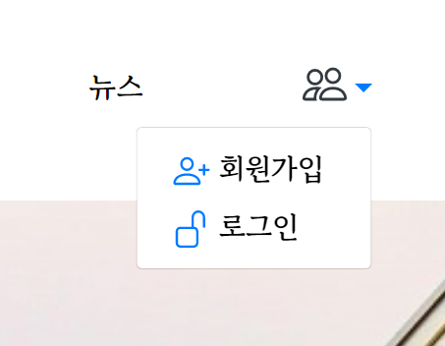
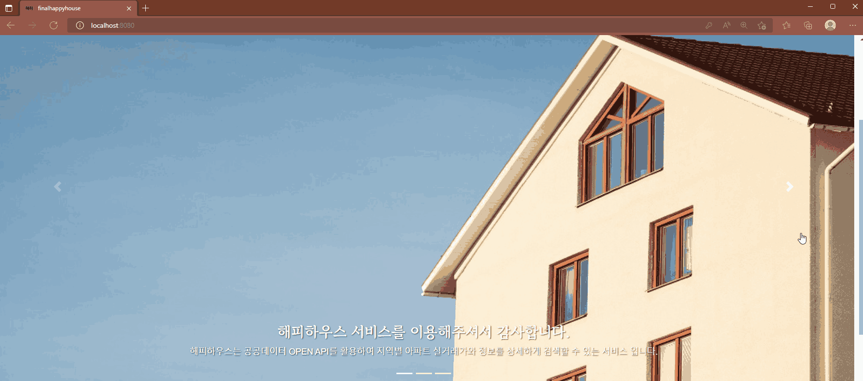
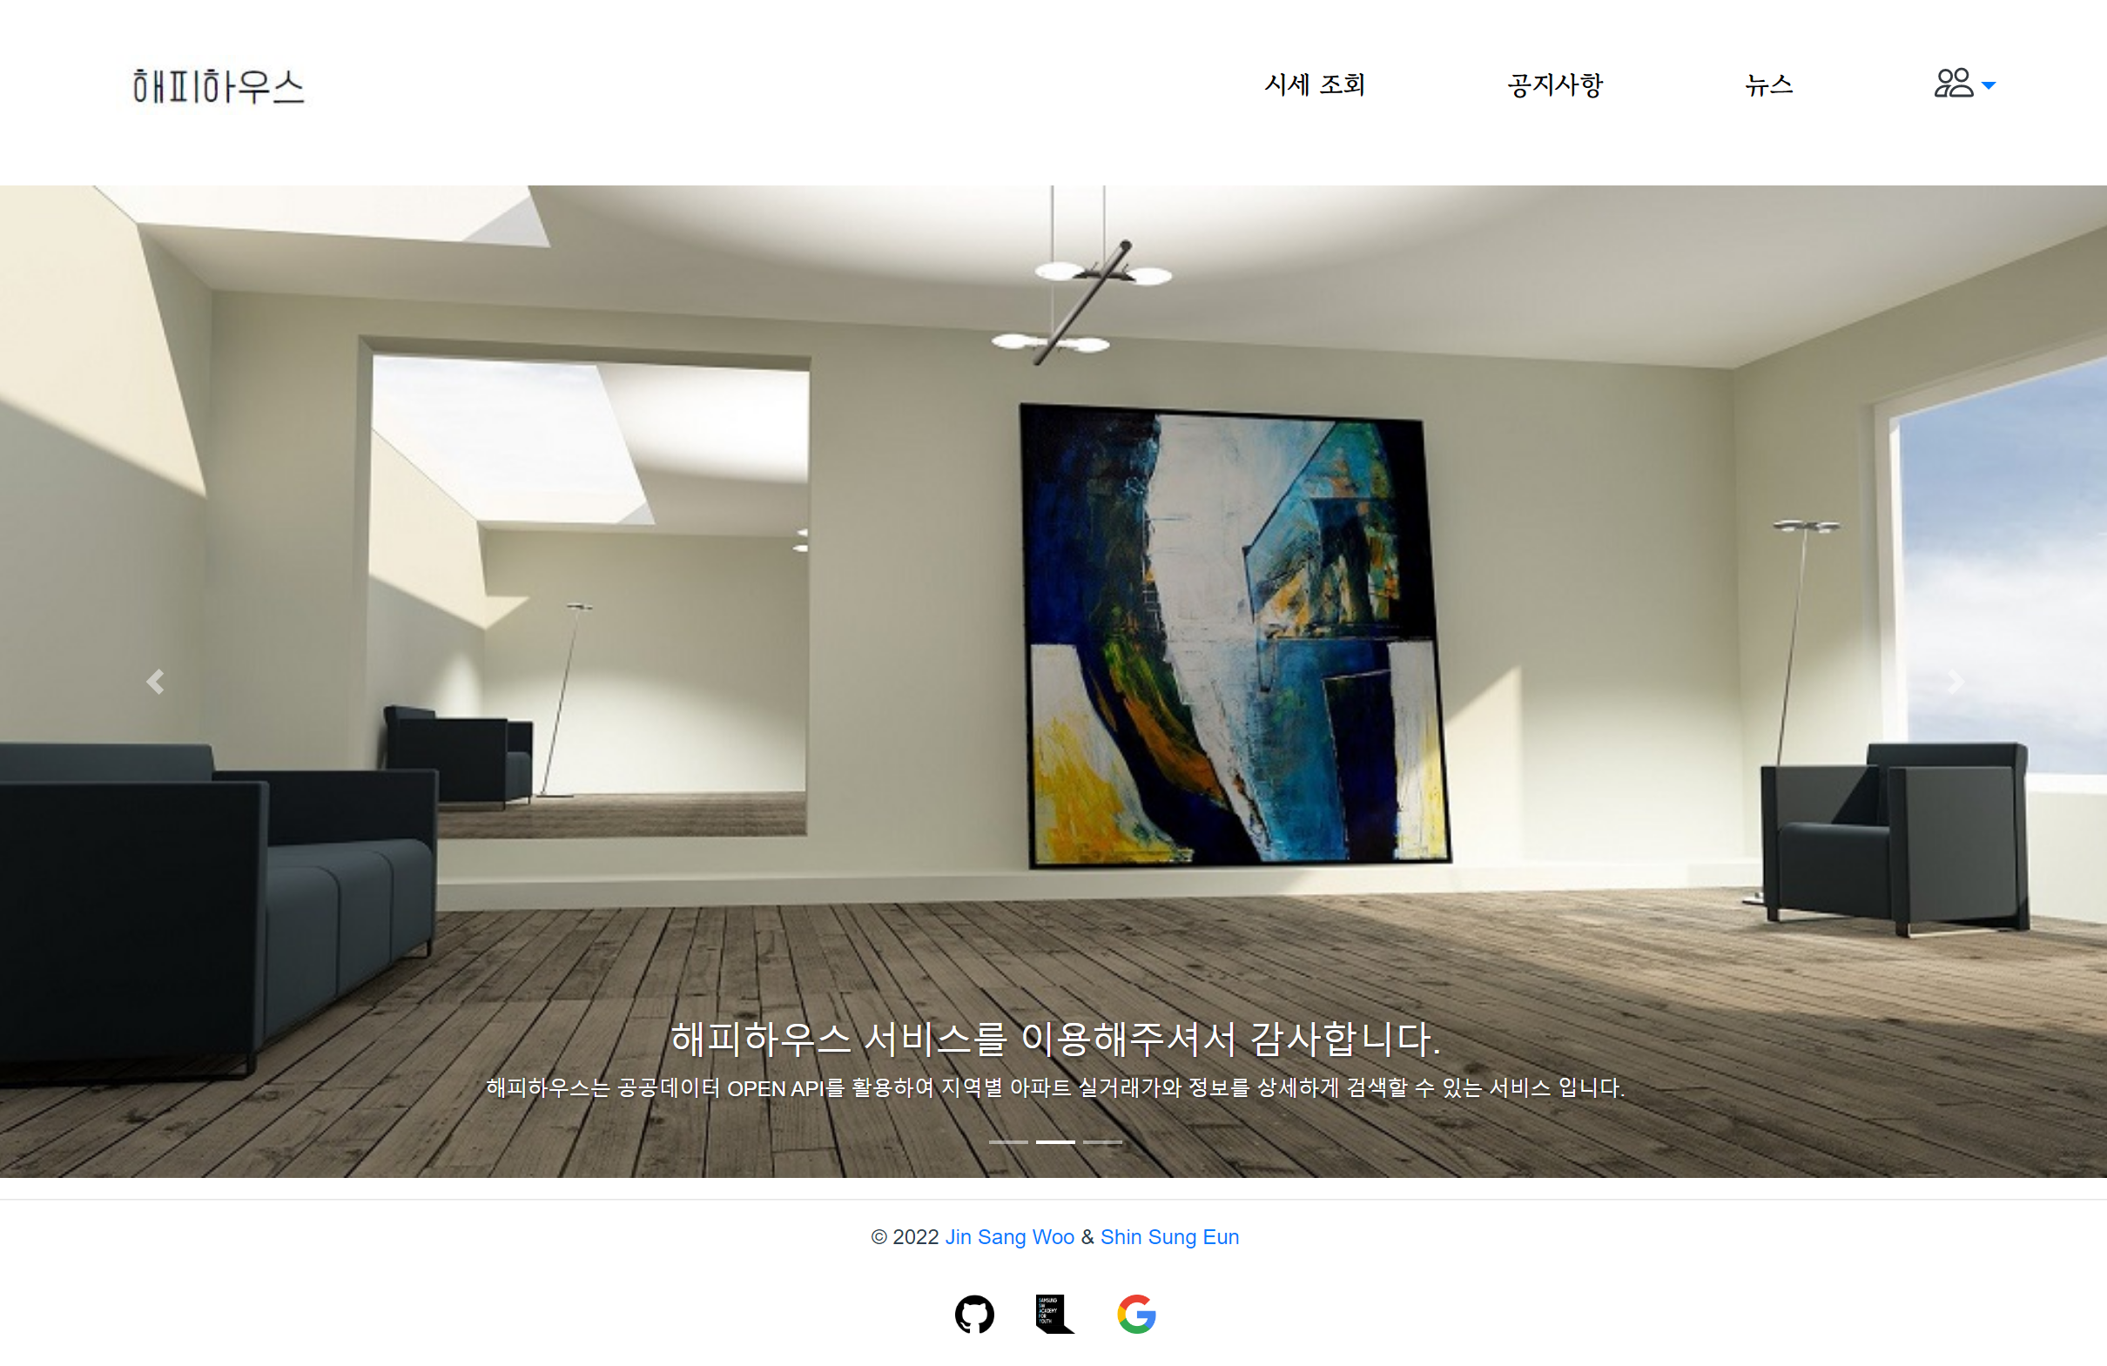


Part 3
메인 화면
메인 화면
메인페이지 다른 이미지

Slide 11
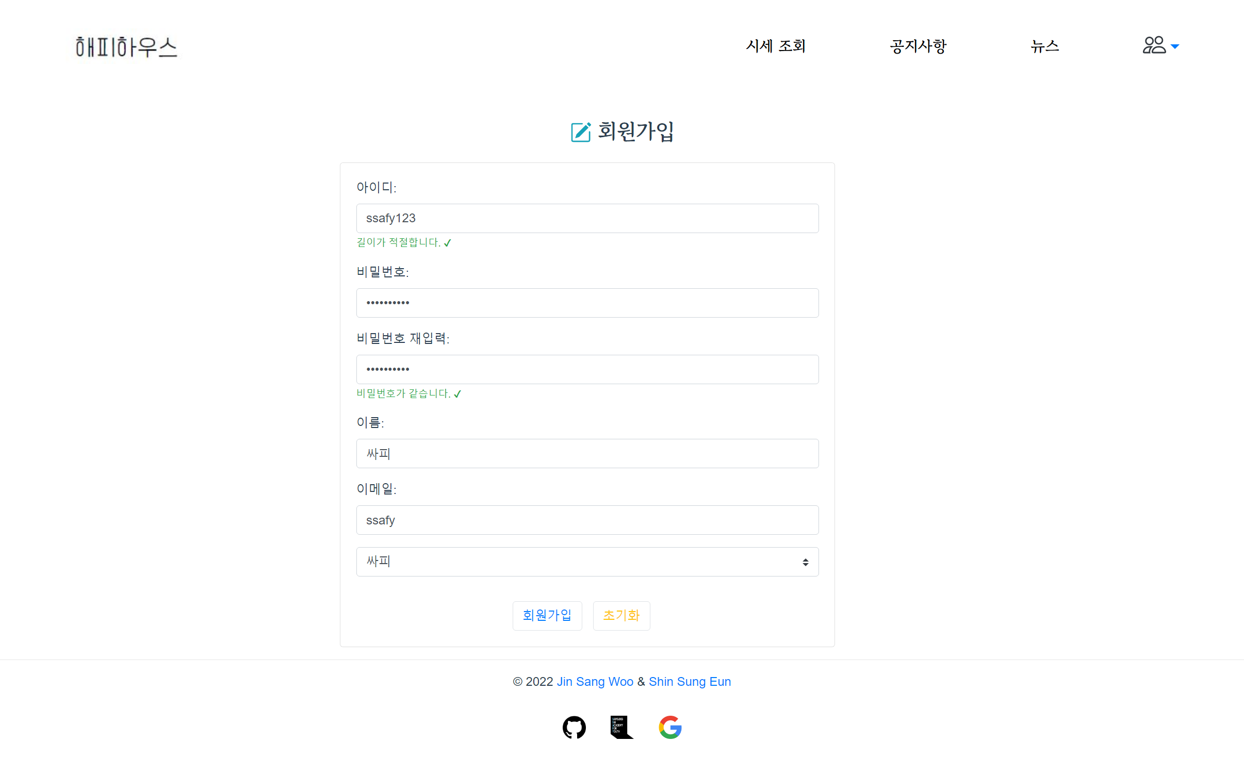
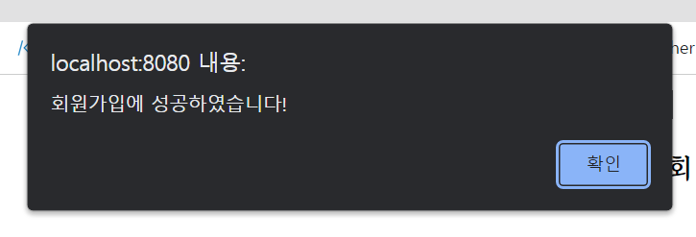
Part 3
회원 기능 (회원 가입)

Slide 12
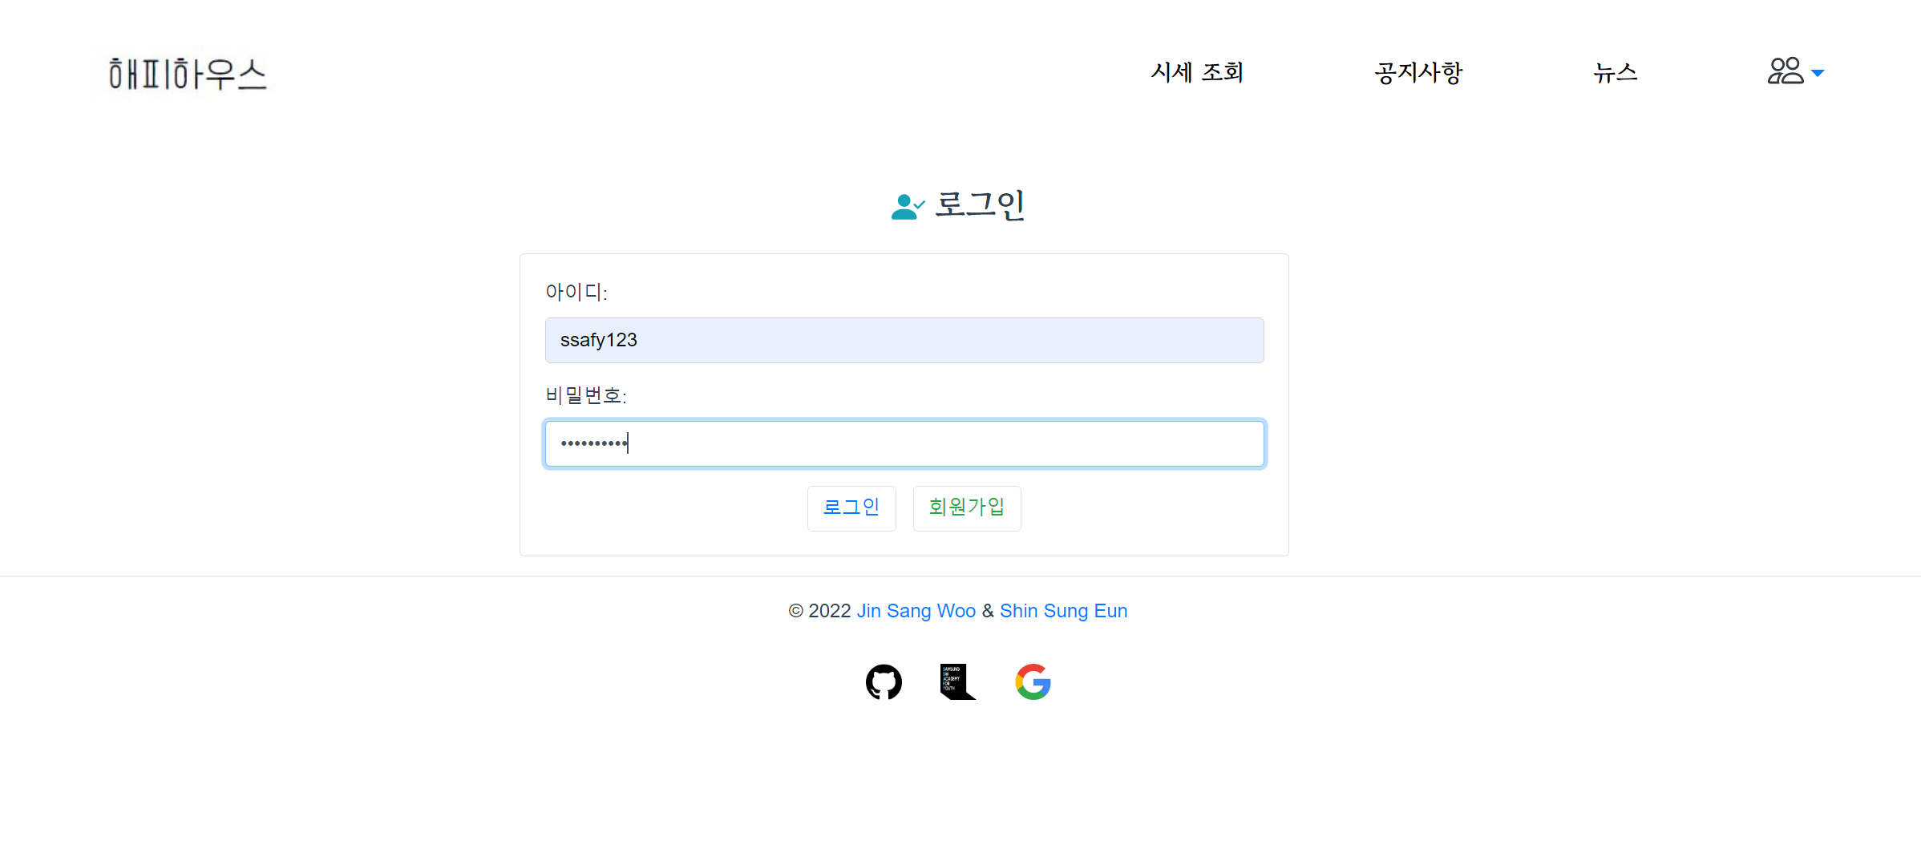
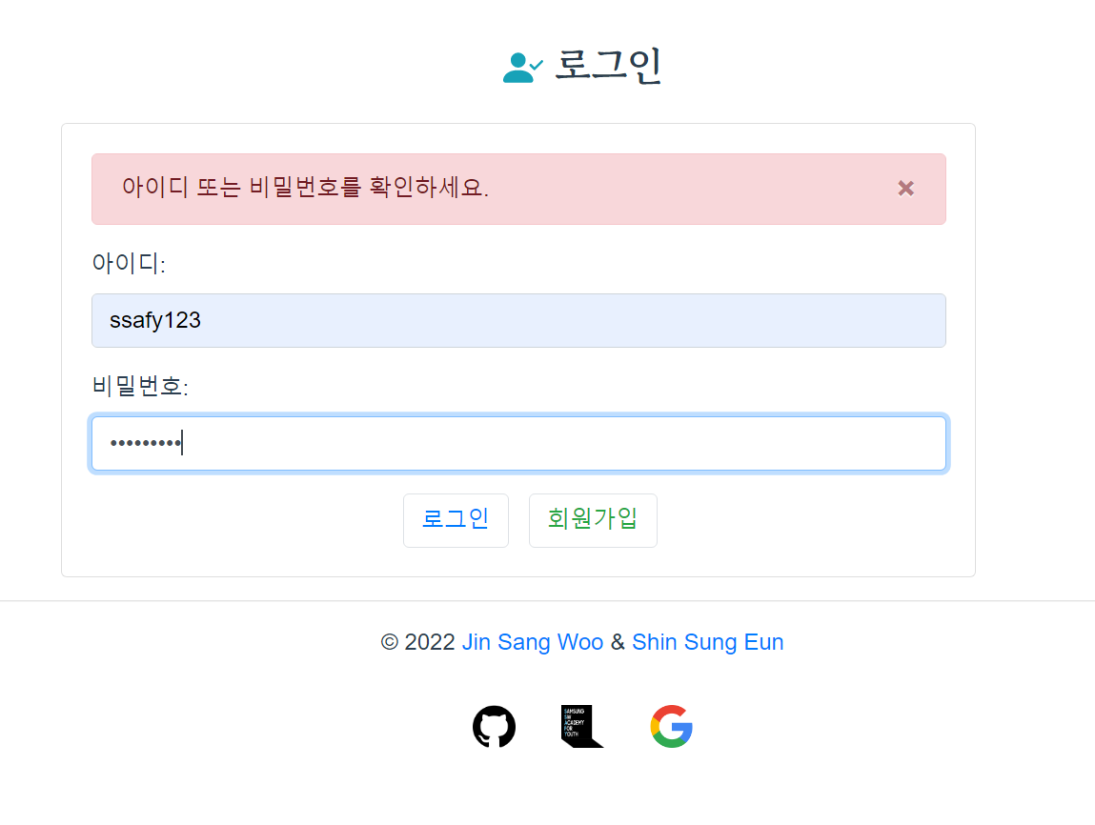
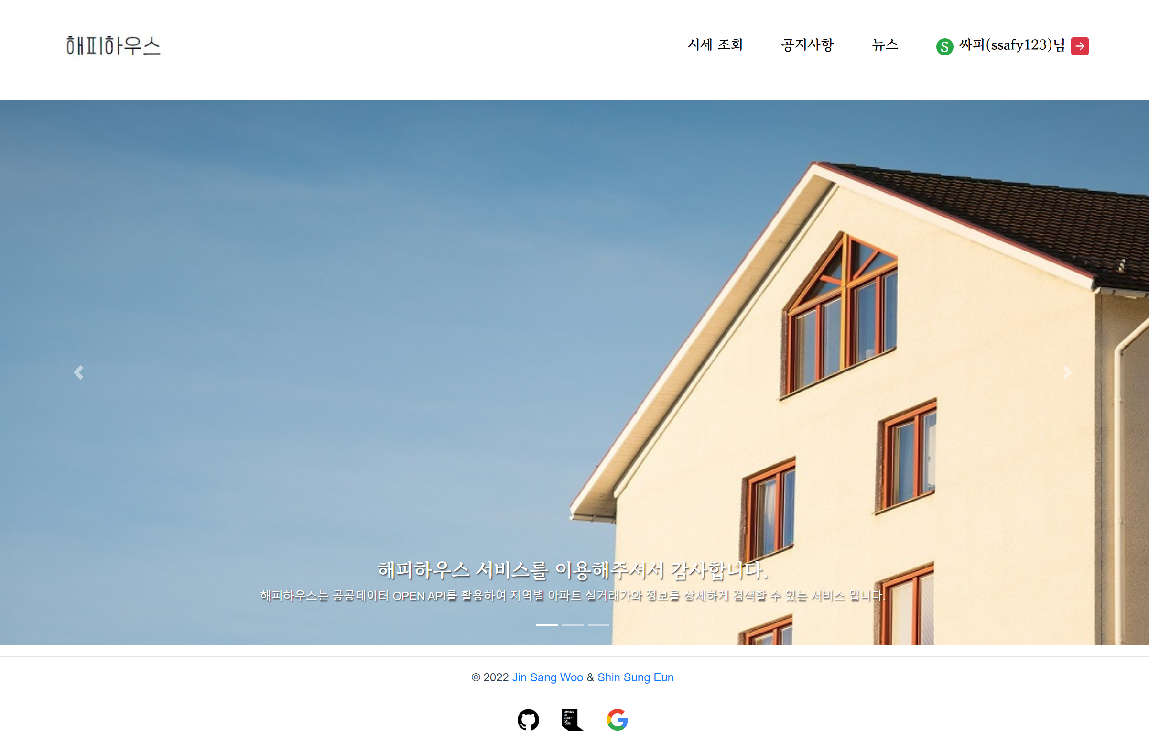
Part 3
회원 기능 (로그인)
로그인 실패
로그인 성공

Slide 13
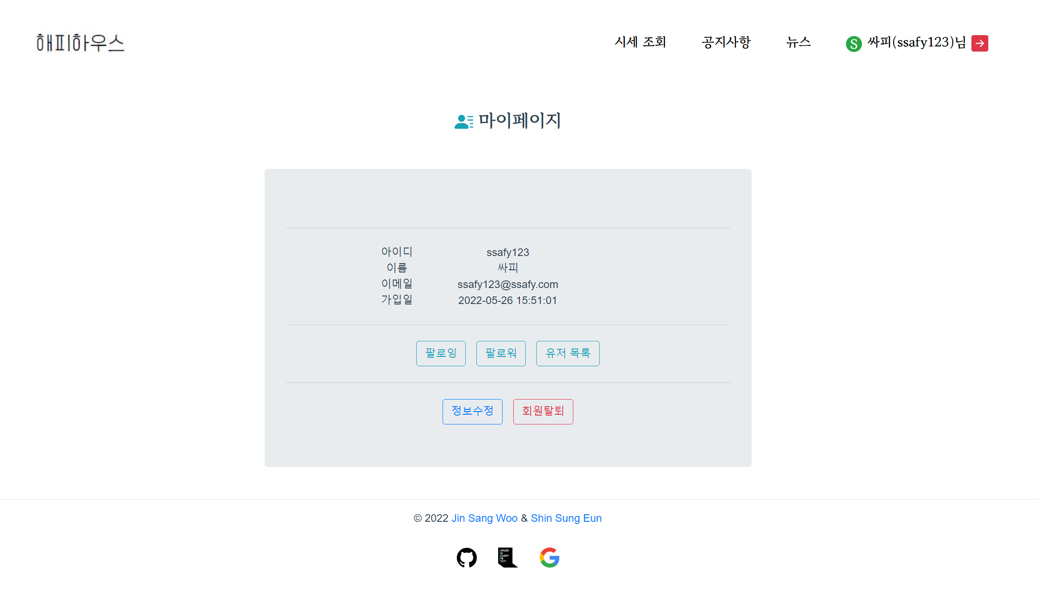
Part 3
회원 기능 (회원 정보)

Slide 14
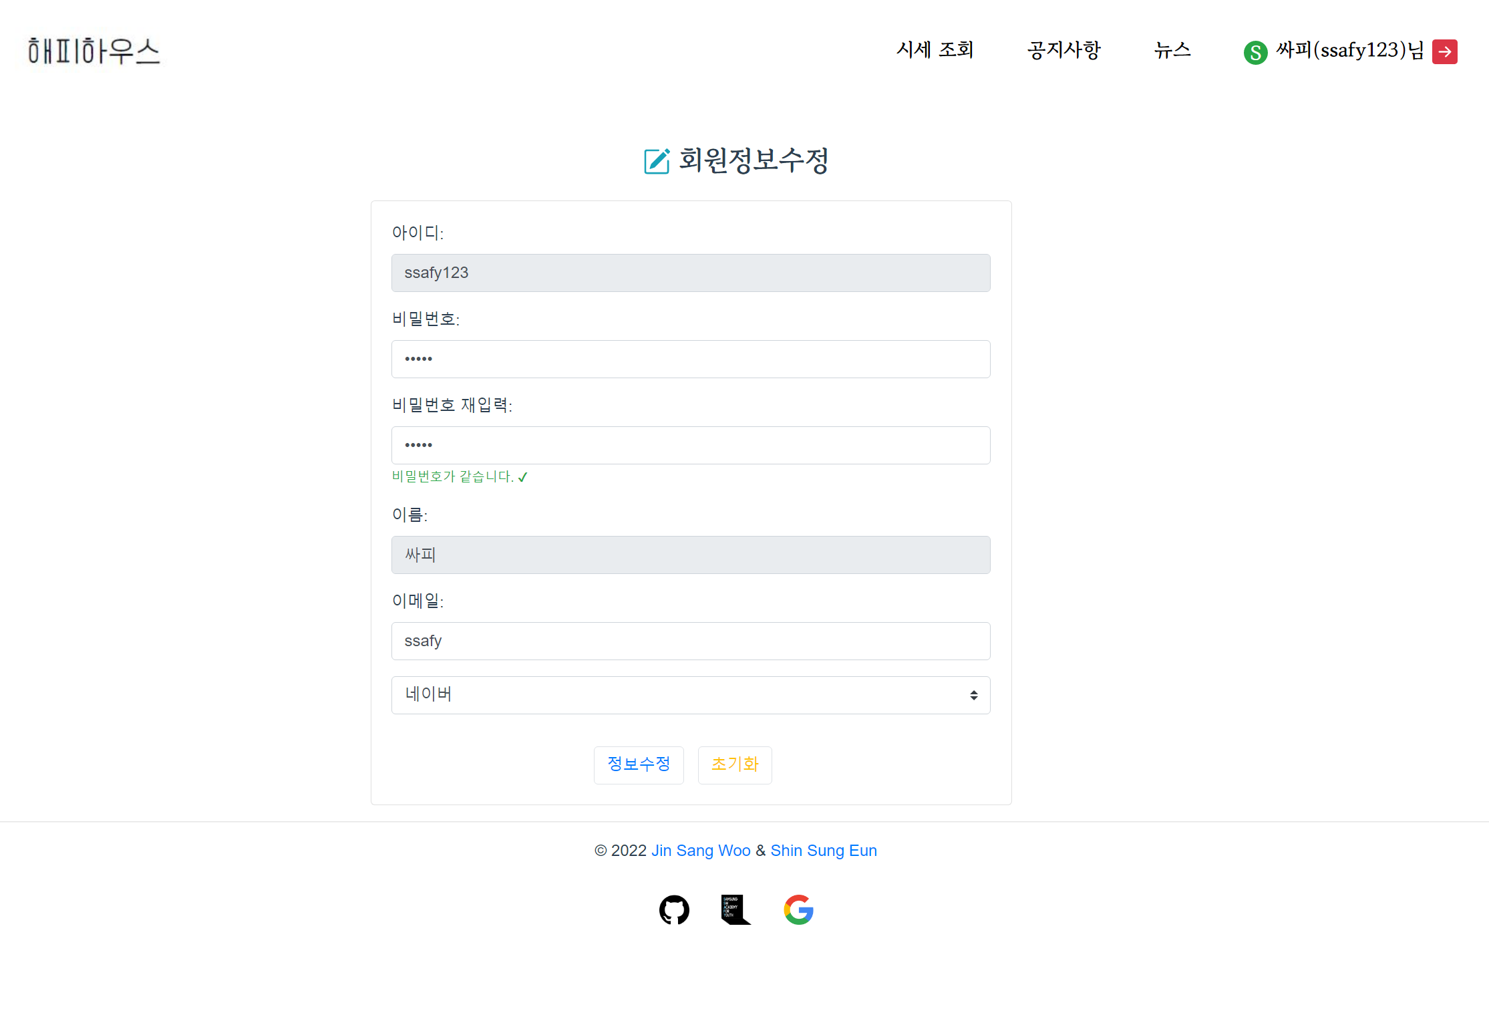
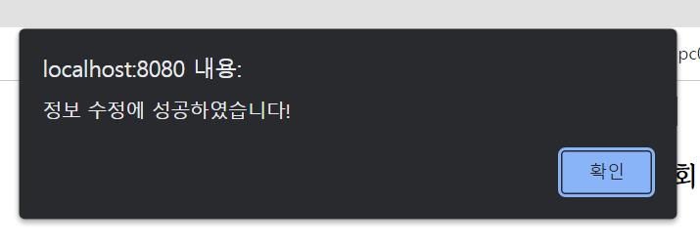
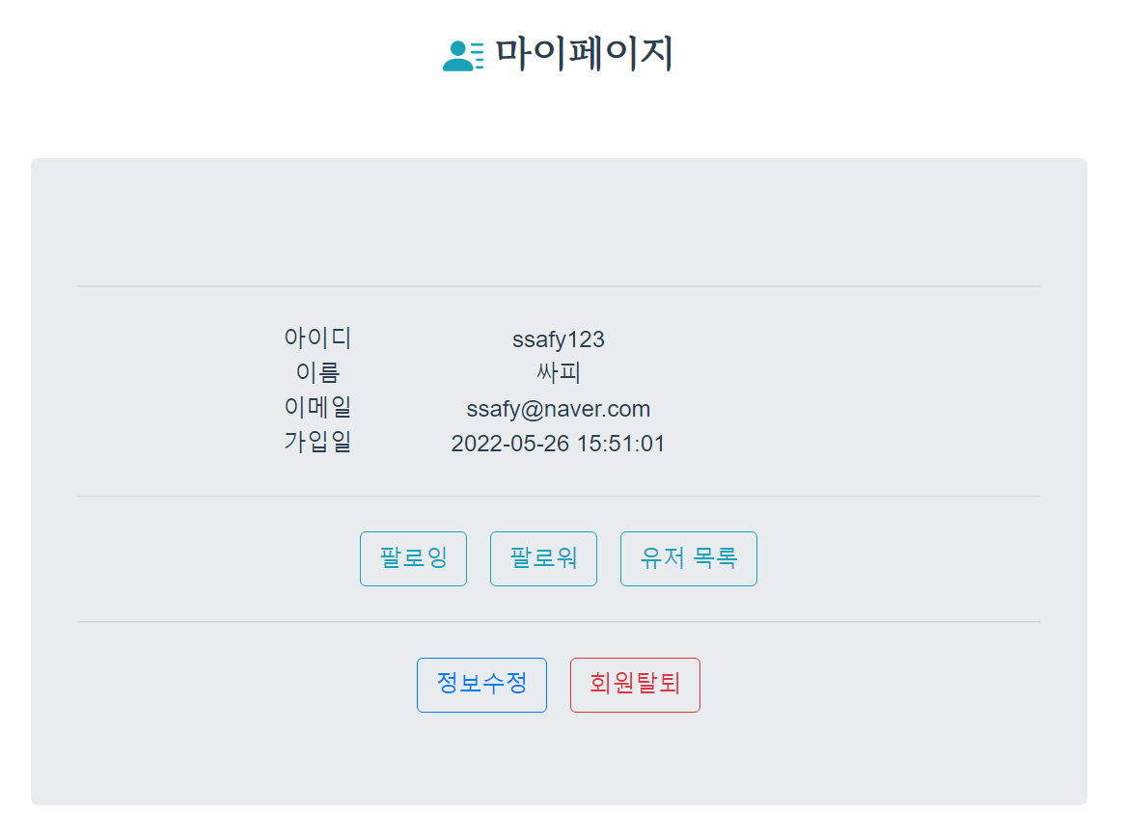
Part 3
회원 기능 (회원 정보 수정)

Slide 15
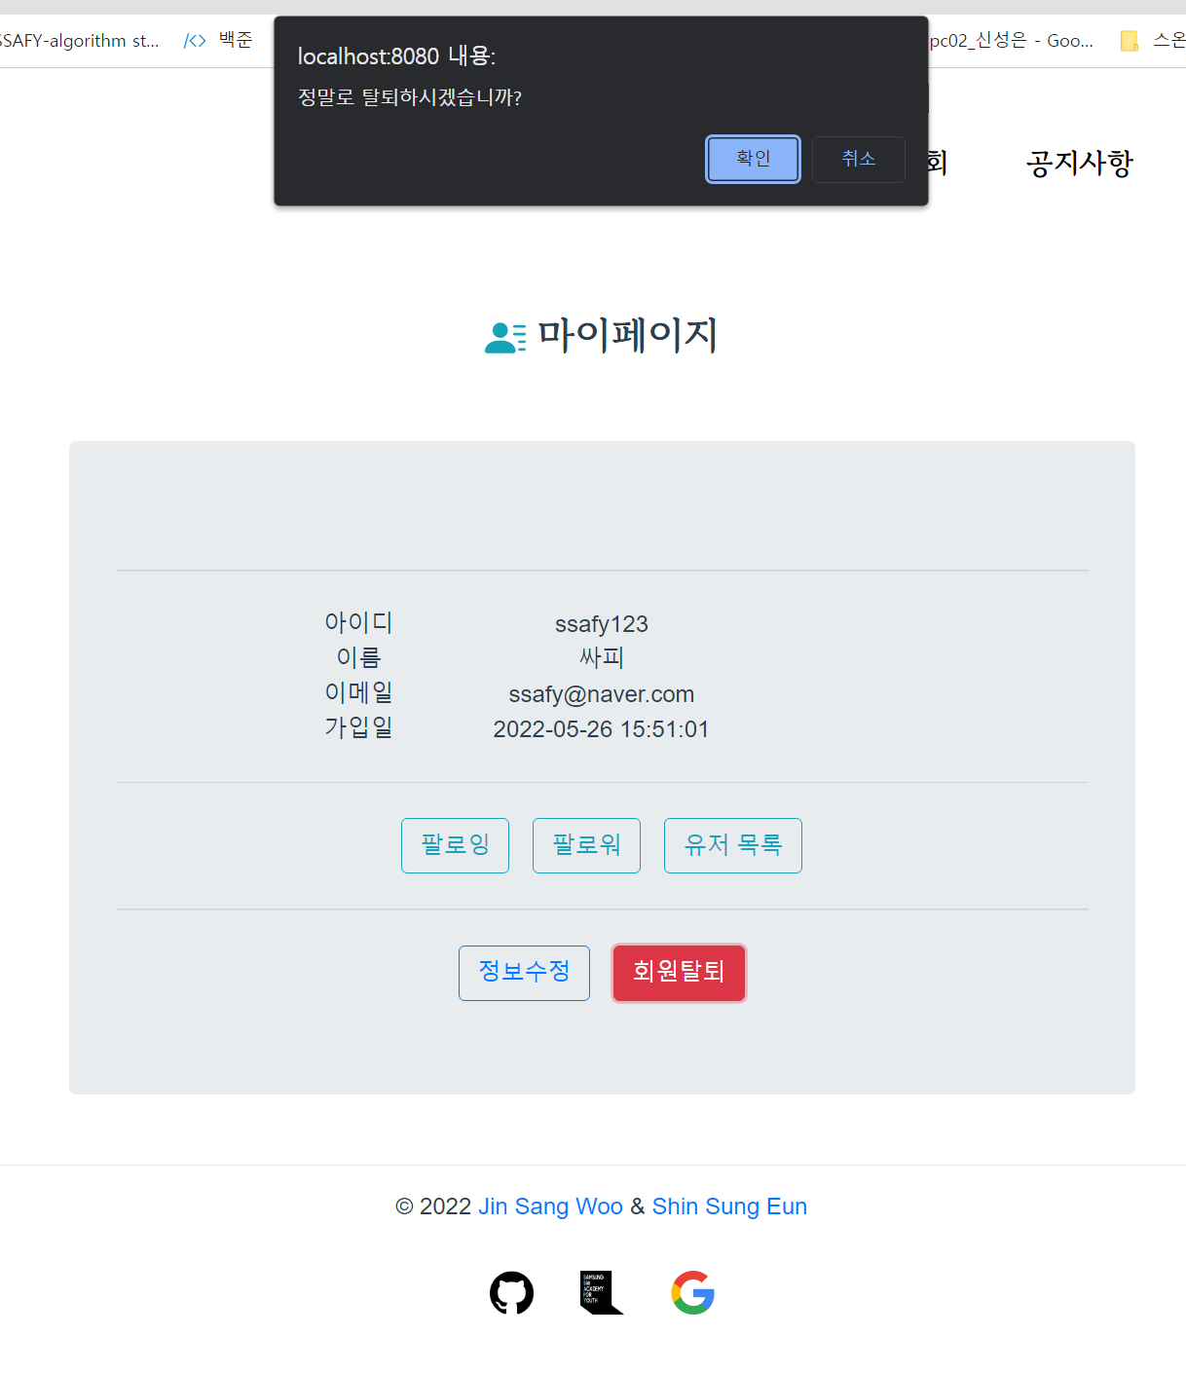
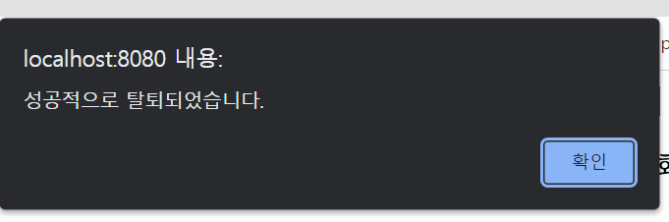
Part 3
회원 기능 (회원 탈퇴)

Slide 16
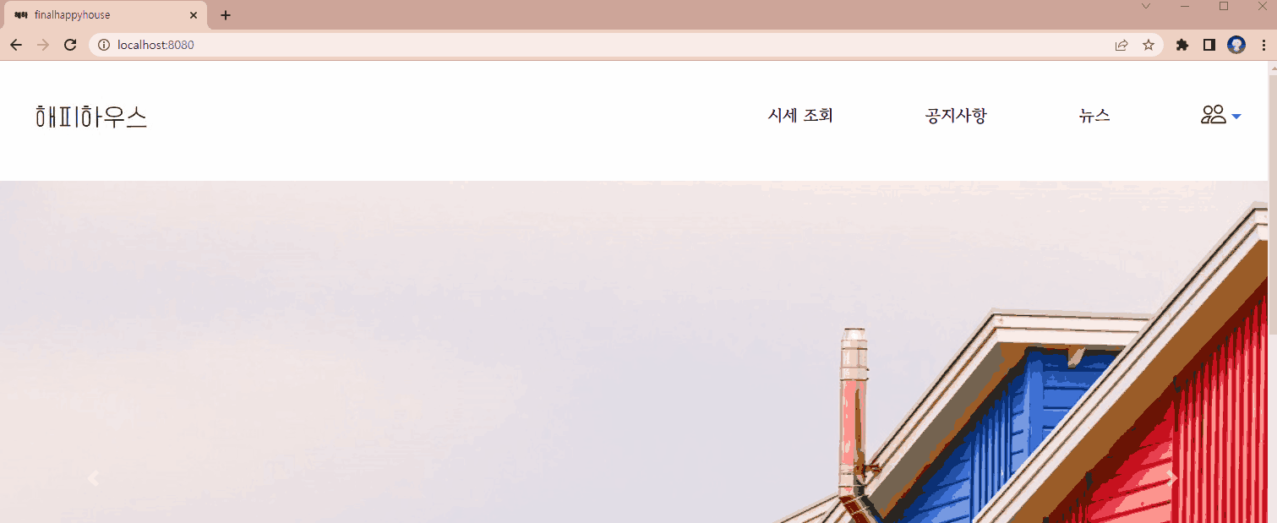
Part 3
시세 조회 기능 – 로그인 필수

Slide 17
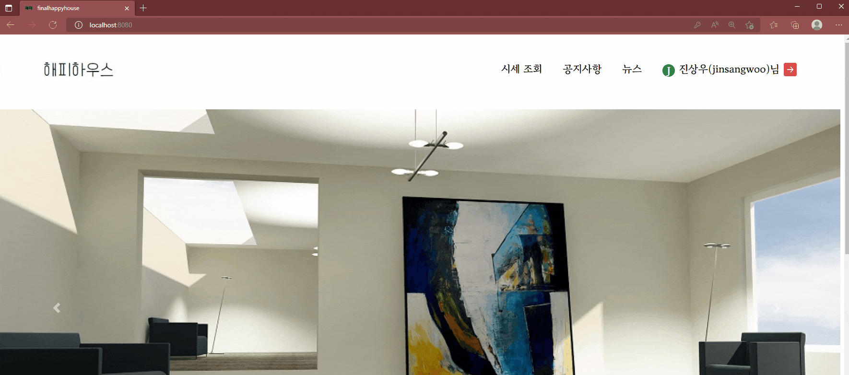
Part 3
아파트 (아파트 리스트 조회, 상세 정보)

Slide 18
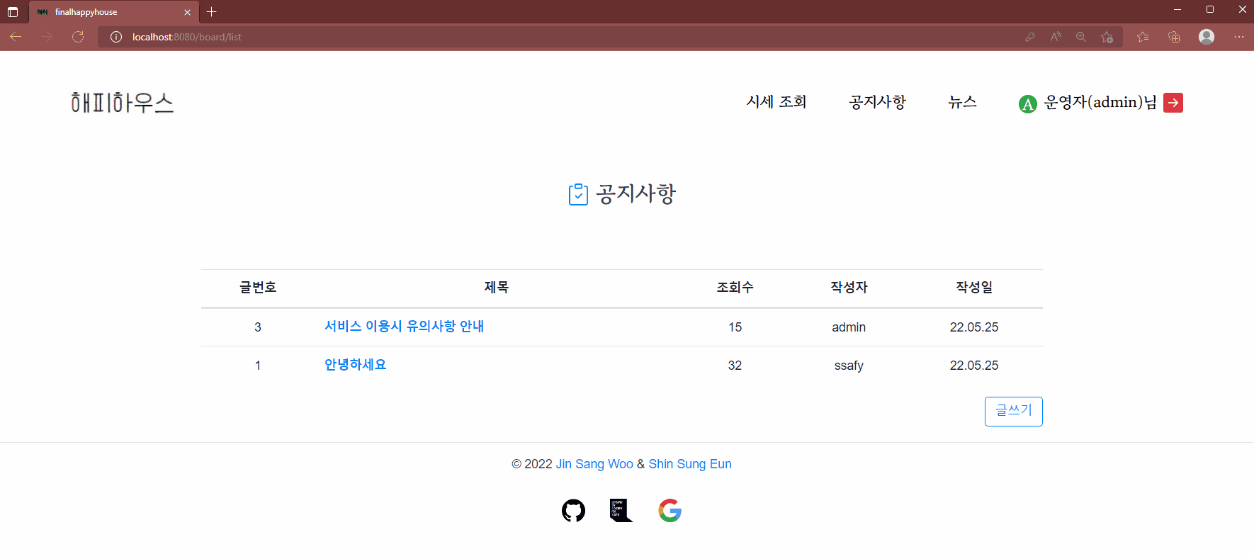
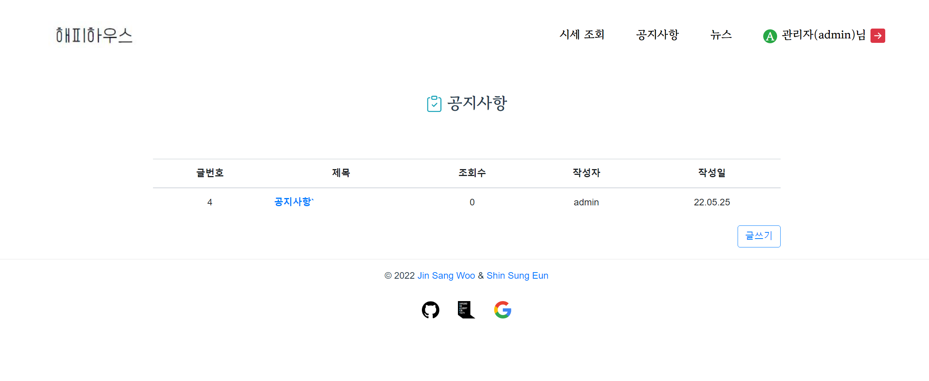
Part 3
공지사항

Slide 19
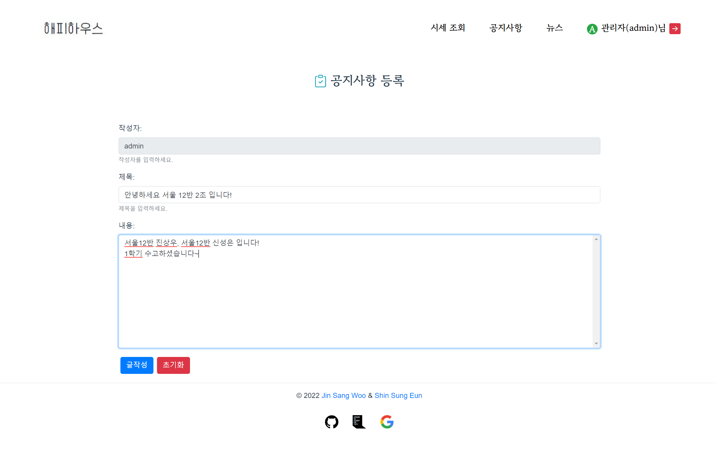
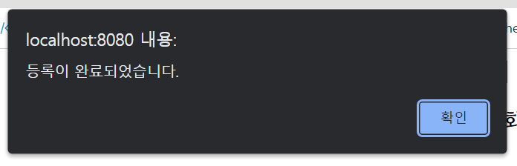
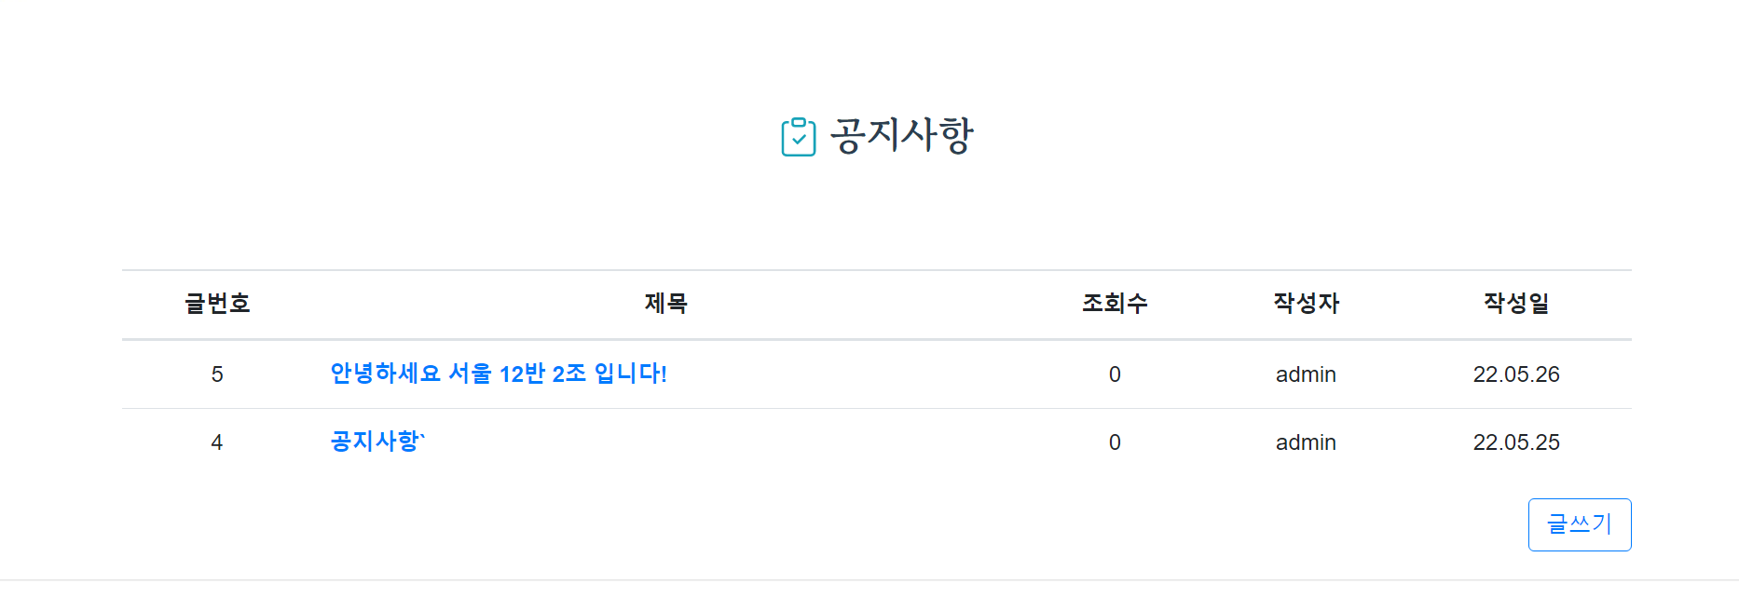
Part 3
공지사항 (등록)

Slide 20
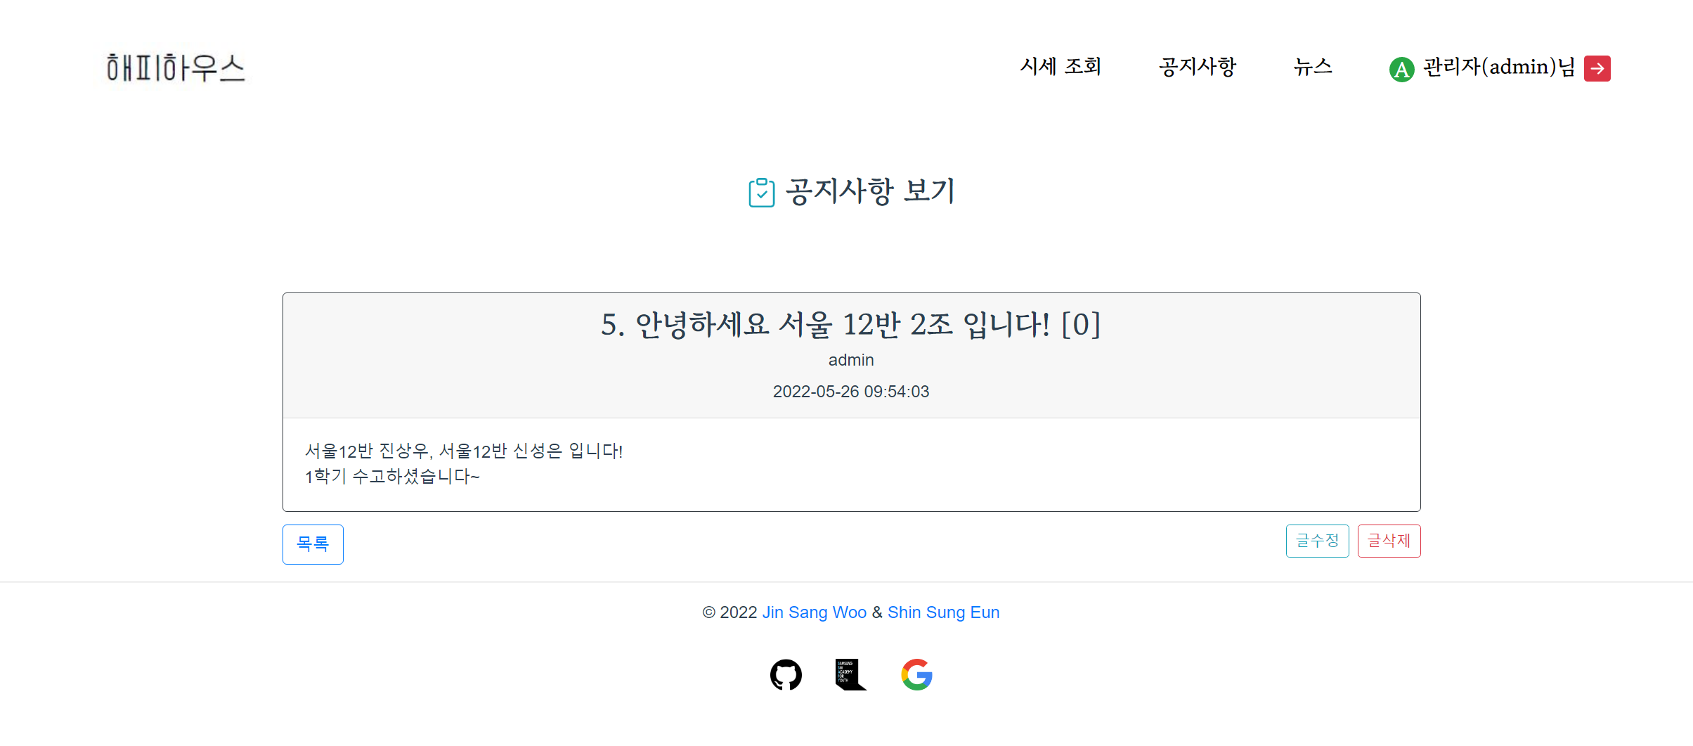
Part 3
공지사항 (상세 보기)

Slide 21
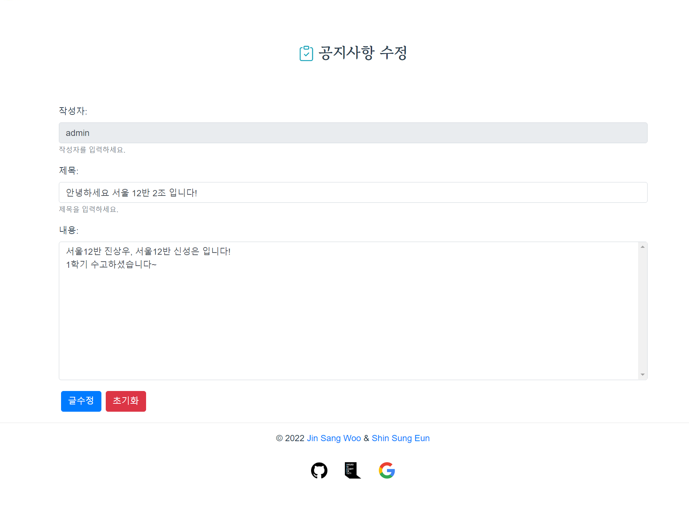
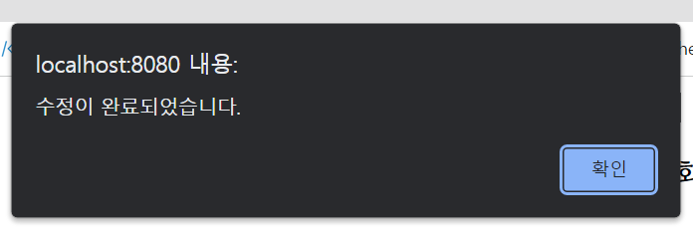
Part 3
공지사항 (수정)

Slide 22
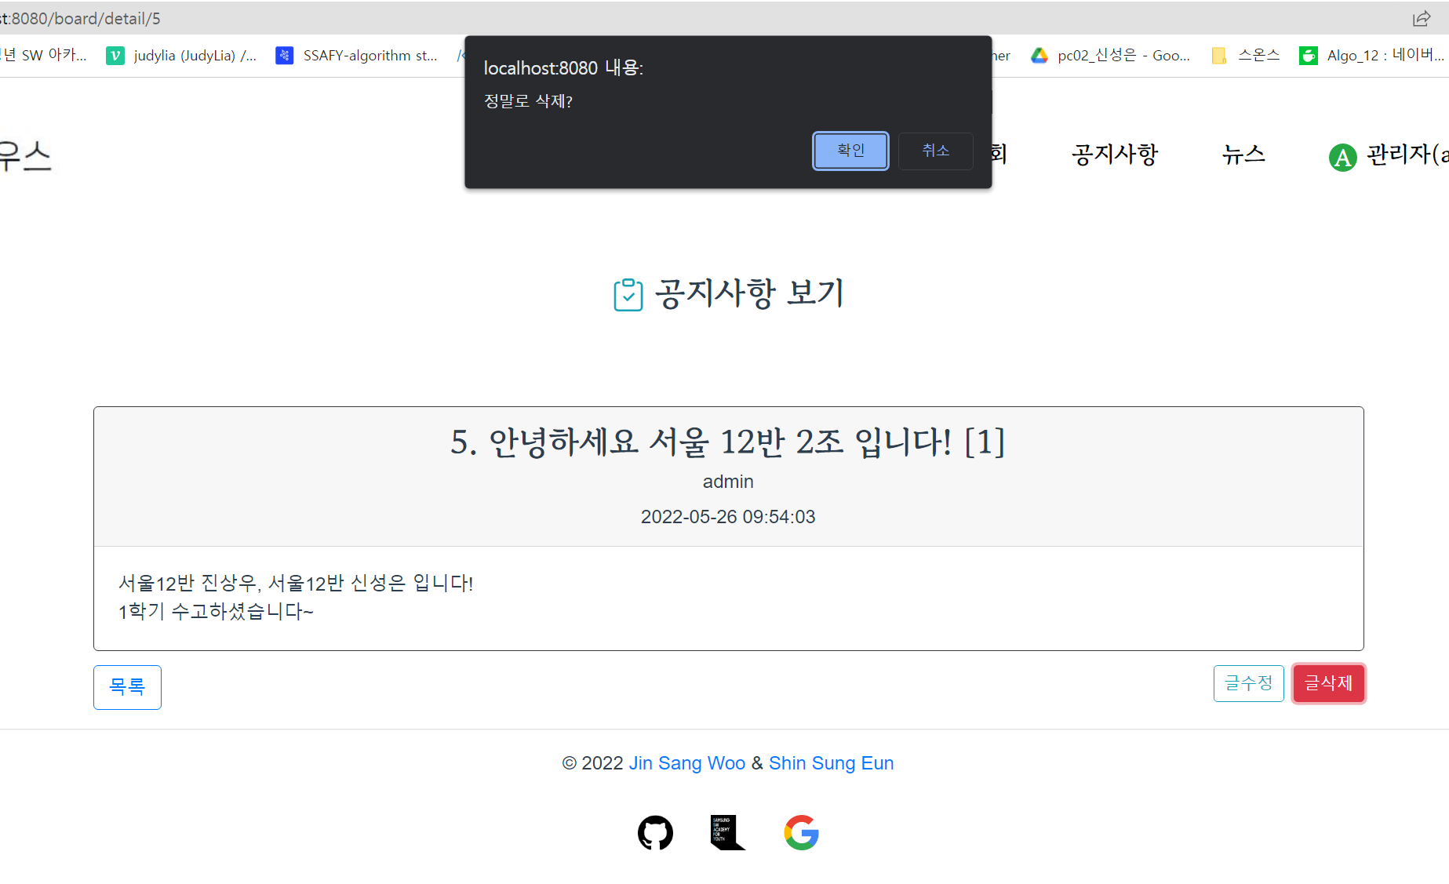
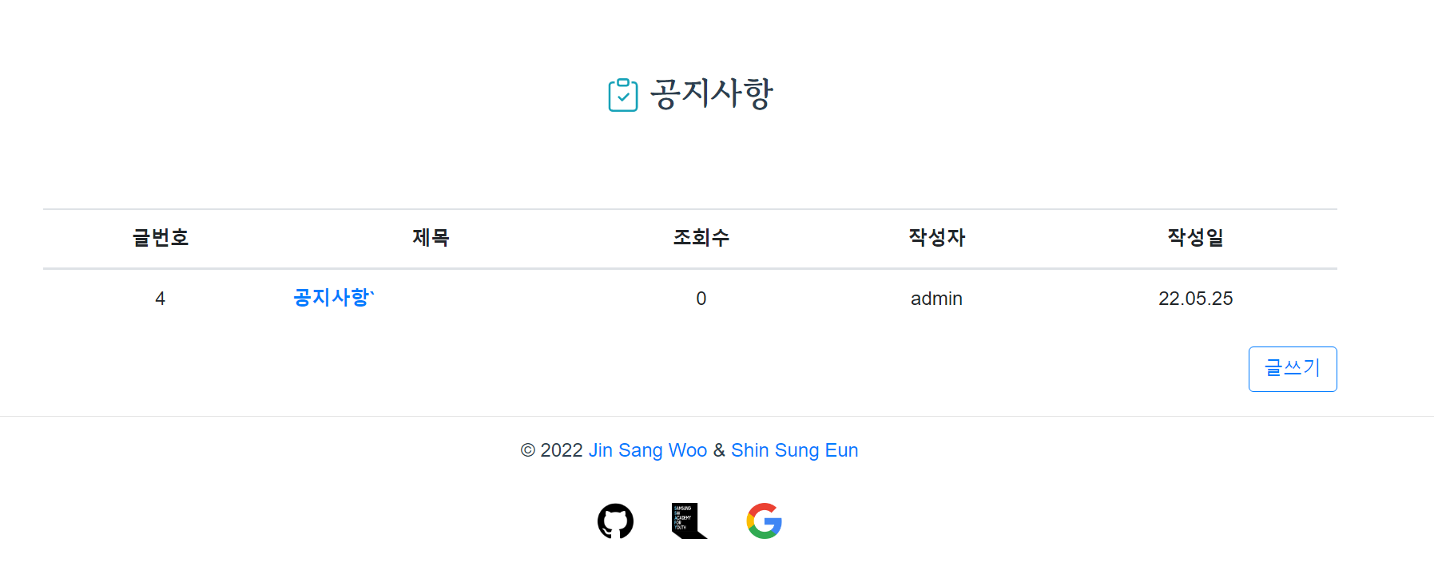
Part 3
공지사항 (삭제)

Slide 23
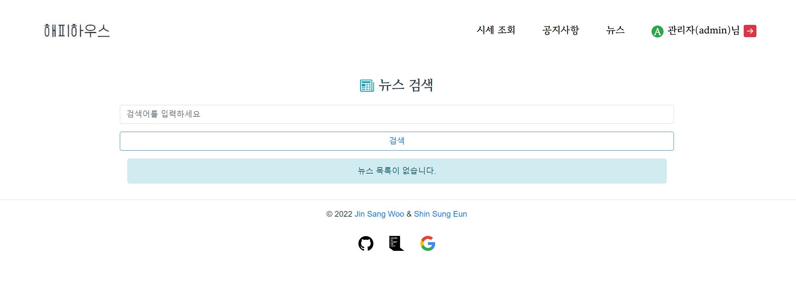
Part 3
뉴스

Slide 24
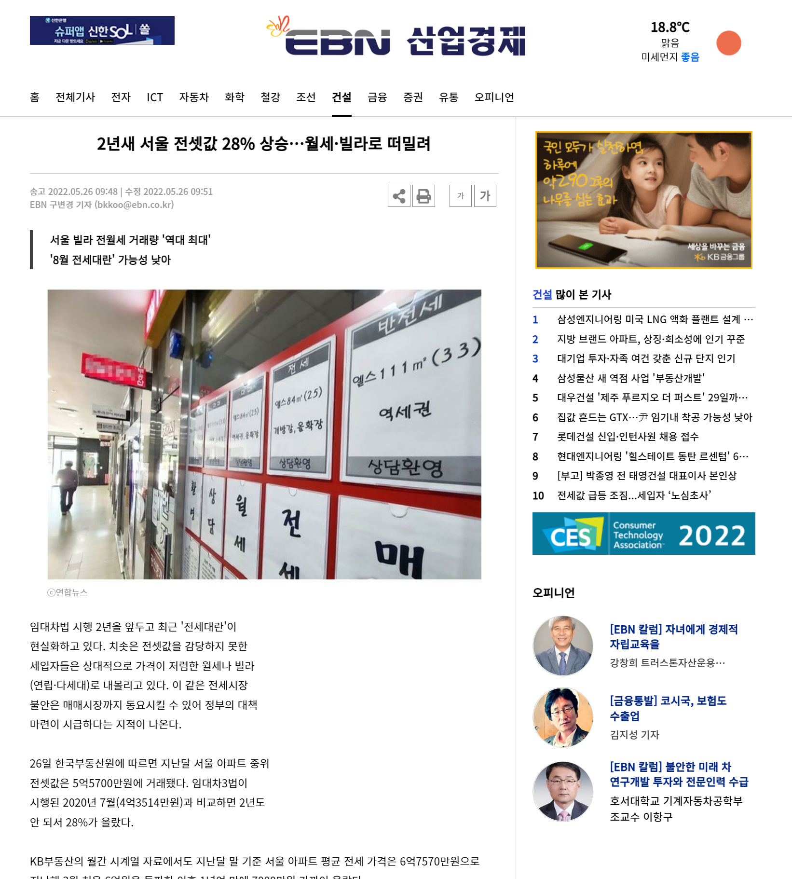
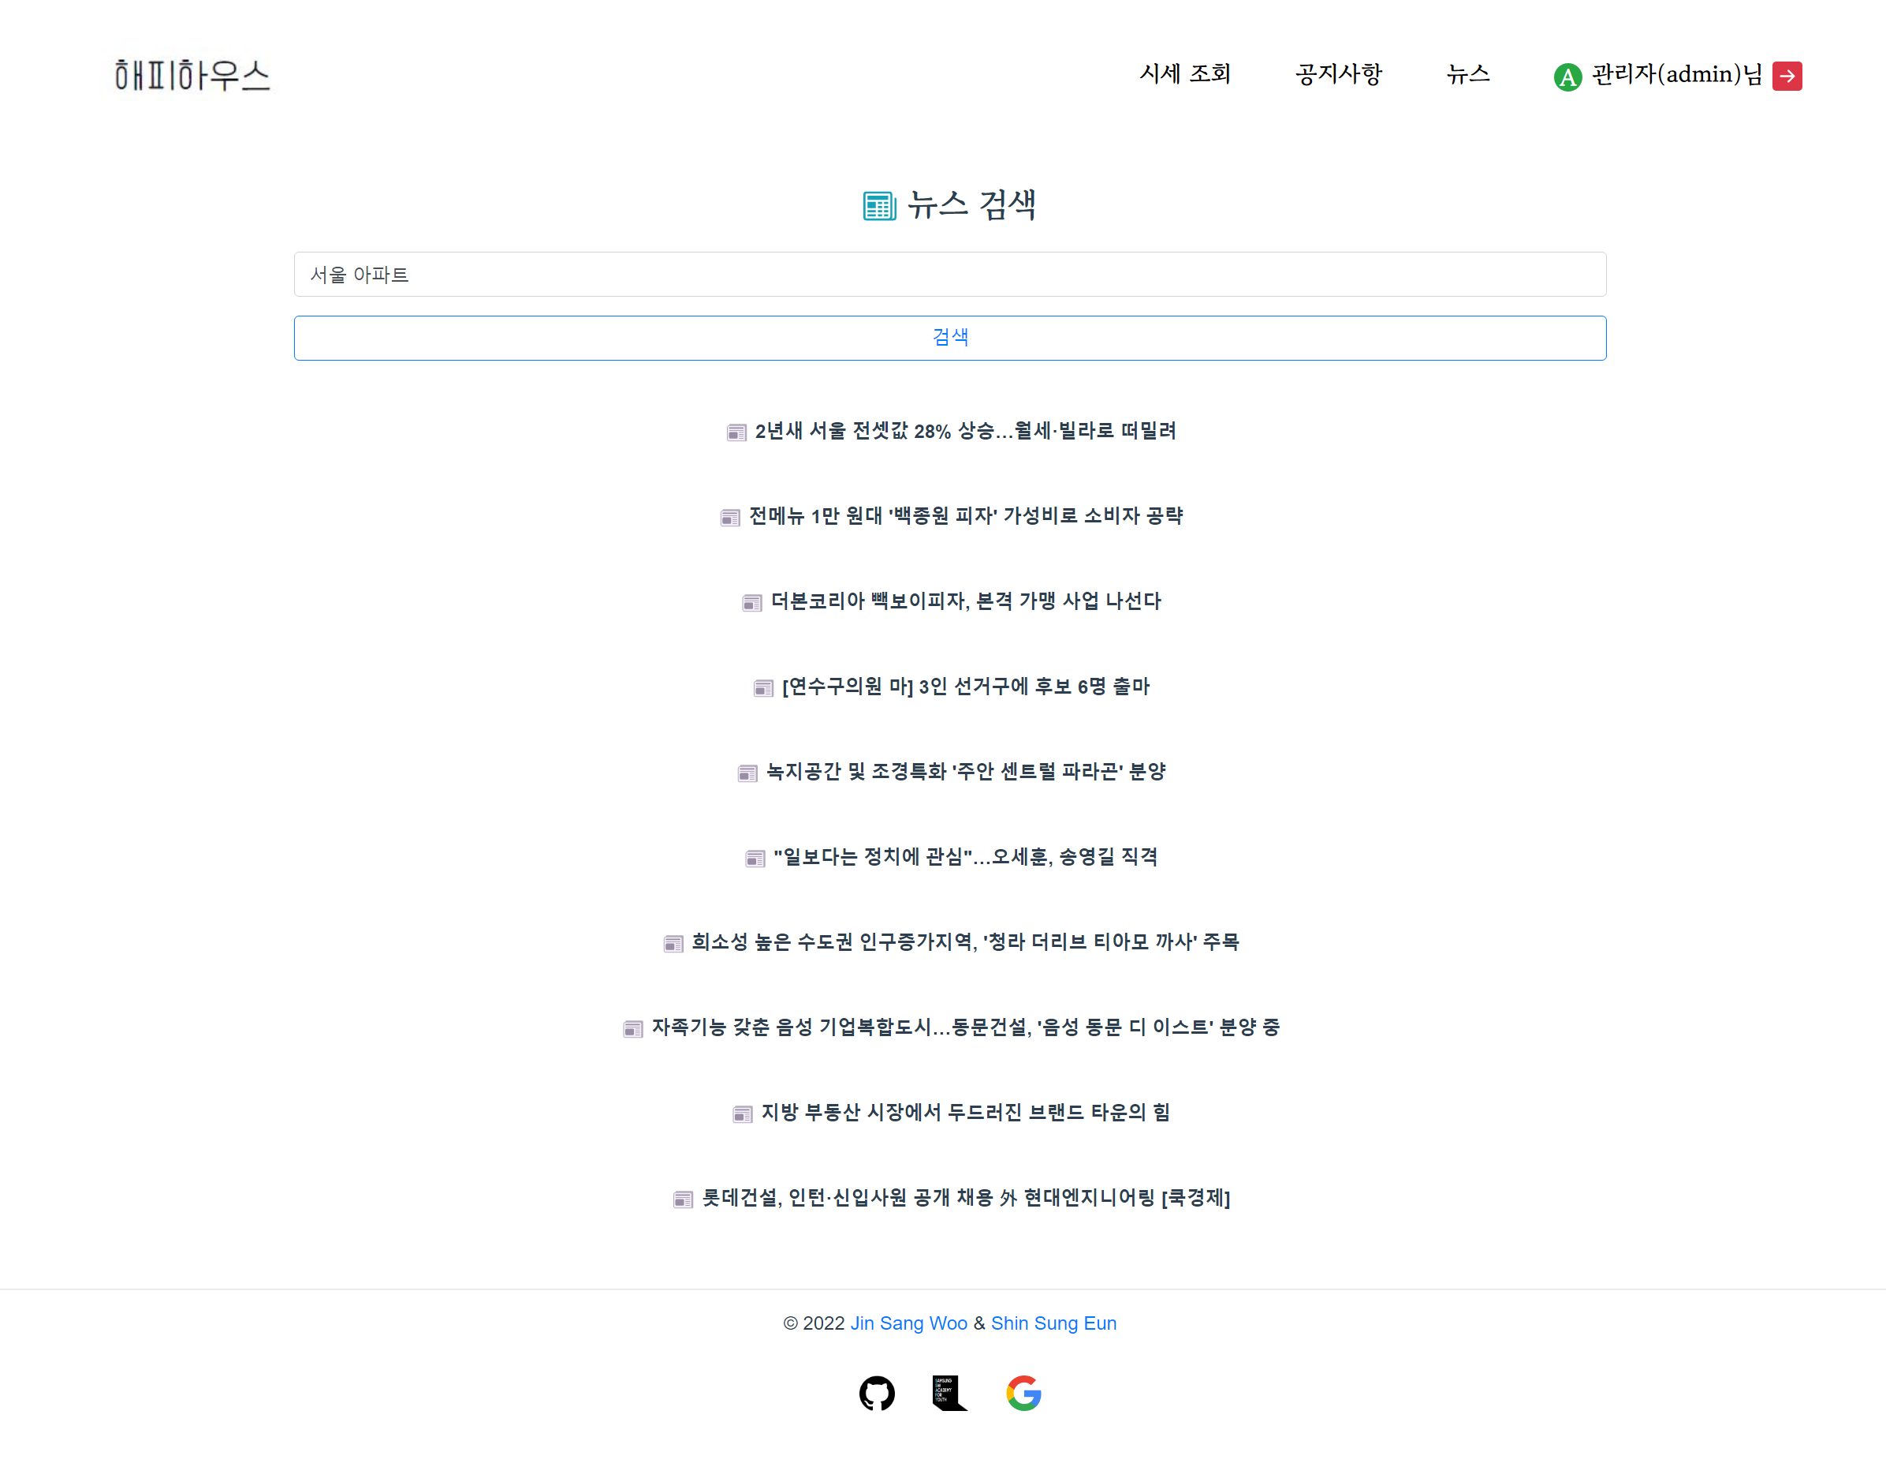
Part 3
뉴스 (키워드 검색)

Slide 25
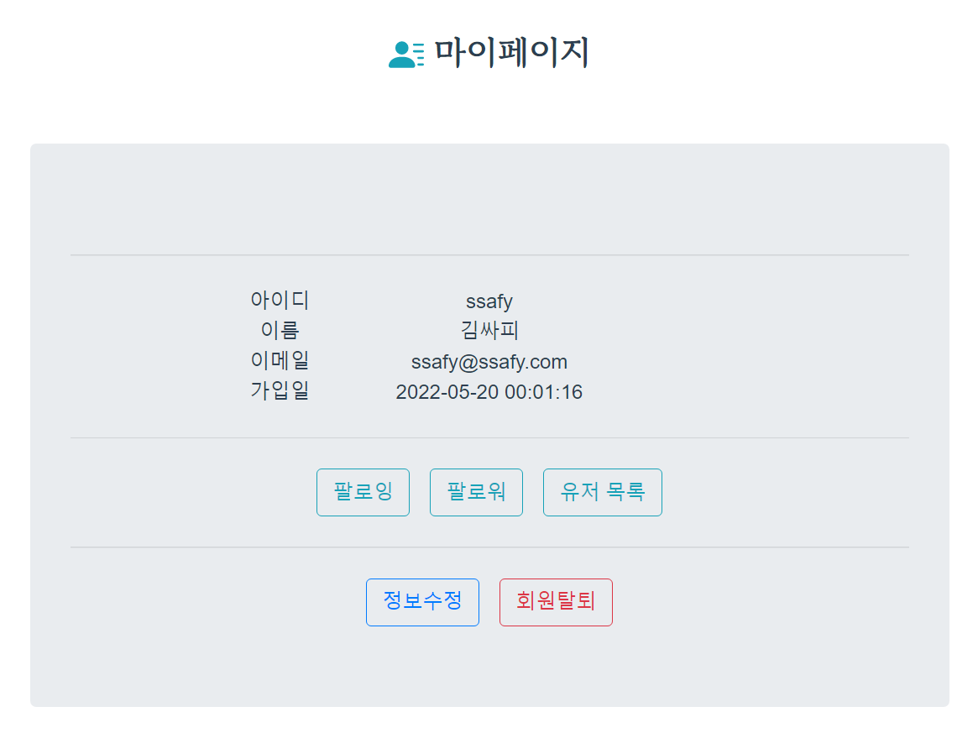
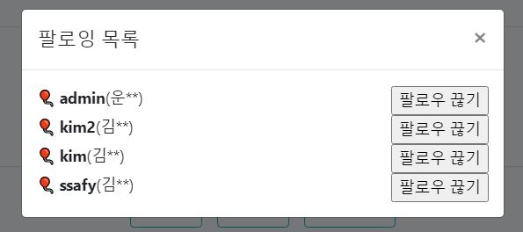
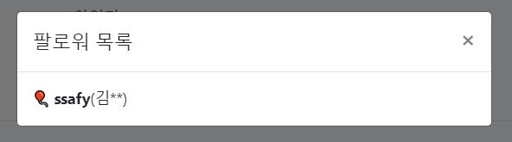
Part 3
팔로우 (팔로우/팔로잉 리스트)

Slide 26
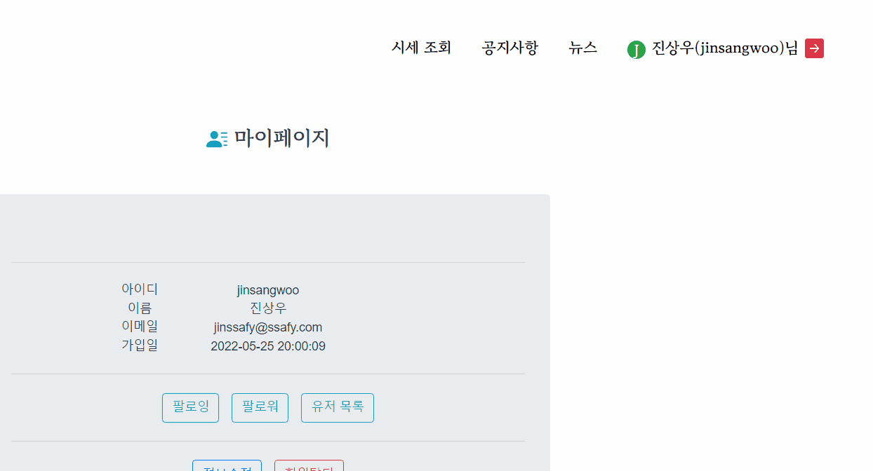
Part 3
팔로우 (팔로우 하기)

Slide 27
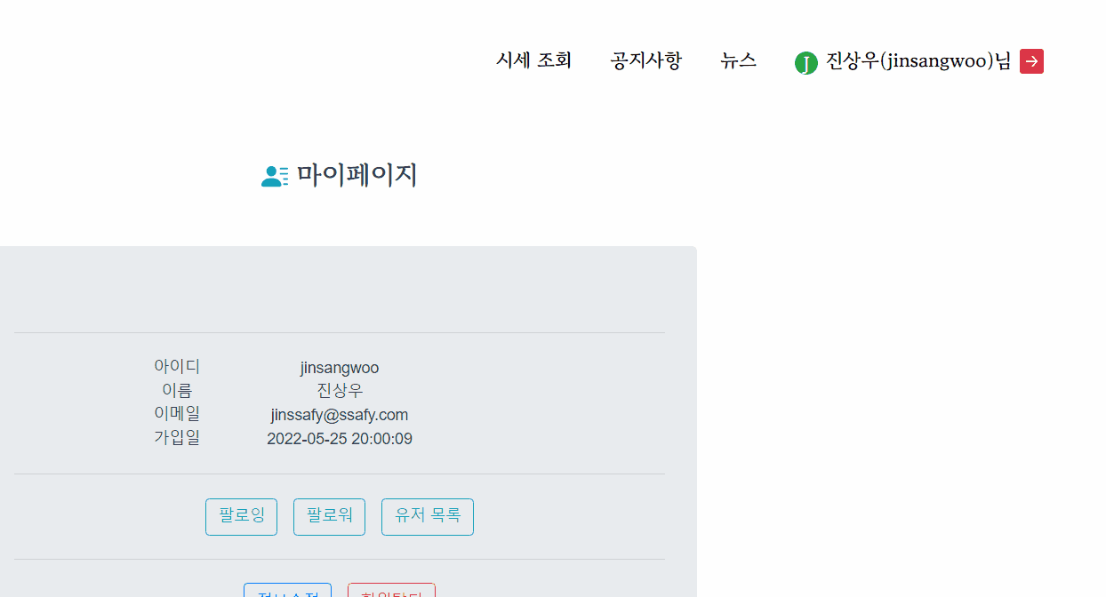
Part 3
언팔로우 (팔로우 끊기)

Slide 28

4
시스템 구조, 사용 기술

Slide 29










Part 4
시스템 구조, 사용 기술
Frontend
Backend
Database
API
Vue.js
Spring Boot
MySQL
KAKAO MAP API
Bootstrap, vuex, axios, router
MyBatis
NAVER 검색 API
JWT
공공데이터 API

Slide 30
[
]
솔직히 시작할 때는 많이 걱정됐는데
진행하면서 보람도 많이 느꼈고,
상우님과 응원해 가면서
끝까지 잘 완성할 수 있어서 너무 좋았습니다!
든든한 페어 덕분에 협업의 중요성을 깨달았습니다.
직접 프로젝트를 하며 배우는 것도 많았고
역시 코딩은 쳐봐야 된다는 걸 느꼈습니다.
성은님과 SSAFY에 감사함을 전하고 싶습니다.

